Slide 1

SQL und C#
Johannes Zipfel
TIFN18B3
Softwareengeniering

Slide 2
Inhalt
Was ist SQL
Create Table
Abfrage
Guide

Slide 3
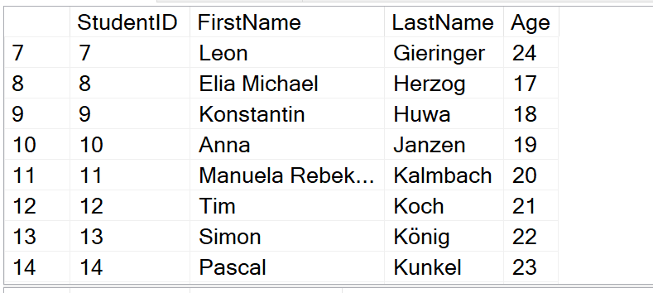
Was ist SQL
SQL ist eine Datenbanksprache zur Definition von Datenstrukturen in relationalen Datenbanken sowie zum Bearbeiten (Einfügen, Verändern, Löschen) und Abfragen von darauf basierenden Datenbeständen. –WIKIPEDIA
SQL ist Tabellarisch
Spalte entspricht den verschiedenen Informationen die jeder Tabelleneintrag haben soll
Zeile entspricht einem Eintrag
create table Student
(
StudentID INT NOT NULL IDENTITY(1,1) PRIMARY KEY,
FirstName varchar(50),
LastName varchar(50),
Age int,
);

Slide 4
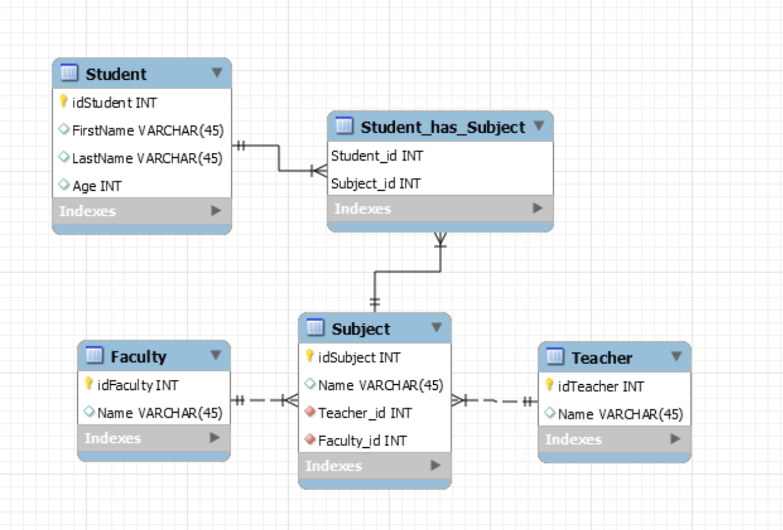
Was ist SQL
Eine relationale Datenbank ist eine digitale Datenbank, die zur elektronischen Datenverwaltung in Computersystemen dient und beruht auf einem tabellenbasierten relationalen Datenbankmodell. Grundlage des Konzeptes relationaler Datenbanken ist die Relation. Sie stellt eine mathematische Beschreibung einer Tabelle dar und ist ein im mathematischen Sinn wohldefinierter Begriff; siehe Datenbankrelation. Operationen auf diesen Relationen werden durch die relationale Algebra bestimmt. –WIKIPEDIA

Slide 5
Create Table, Alter Table & Drop
CREATE TABLE table_name ( column1 datatype, column2 datatype, column3 datatype, .... );
Erstellen einer neuen Tabelle und und ihrer Spaltenamen und des Datentyps dieser Spalte
DROP TABLE table_name;
Löschen einer Tabelle aus einer Datenbank
ALTER TABLE table_name ADD column_name datatype;
Bearbeiten einer schon Existierenden Tabelle, in diesem Fall hinzufügen einer neuen Spalte

Slide 6
Some of The Most Important SQL Commands
SELECT - extracts data from a database
UPDATE - updates data in a database
DELETE - deletes data from a database
INSERT INTO - inserts new data into a database
CREATE DATABASE - creates a new database
ALTER DATABASE - modifies a database
CREATE TABLE - creates a new table
ALTER TABLE - modifies a table
DROP TABLE - deletes a table
CREATE INDEX - creates an index (search key)
DROP INDEX - deletes an index

Slide 7
Constraints
NOT NULL- Ensures that a column cannot have a NULL value
UNIQUE - Ensures that all values in a column are different
PRIMARY KEY- A combination of a NOT NULL and UNIQUE. Uniquely identifies each row in a table
FOREIGN KEY- Uniquely identifies a row/record in another table
CHECK - Ensures that all values in a column satisfies a specific condition
DEFAULT - Sets a default value for a column when no value is specified
INDEX - Used to create and retrieve data from the database very quickly
Die Wichtigsten
Keywords für das erstellen von Tabellen und Spalten

Slide 8
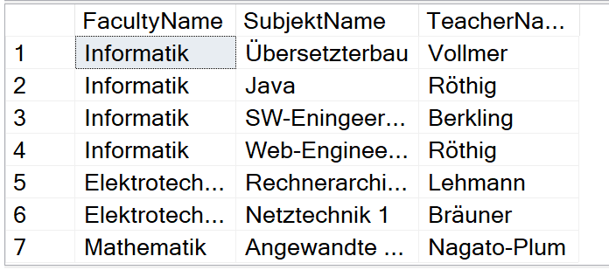
Abfragen
Eine SQL Abfrage ermöglicht auf die zuvor erstellten und befüllten Tabellen zuzugreifen.
Ihre Daten über die Relationen verknüpft auszugeben.
Informationen Strukturiert und Tabellarisch anzuzeigen
SELECT s.SubjektName ,f.FacultyName,t.TeacherName
From Subjekt s, Teacher t, Faculty f
WHERE s.FacultyID = f.FacultyID AND s.TeacherID = t.TeacherID
ORDER BY f.FacultyID asc;
https://www.w3schools.com/sql/sql_groupby.asp
Unter diesem Link findest du alle SQL
keywords für abfragen und ihre
ErklärungAbfrage

Slide 9
Guide
Installationen:
- SQL Server Managment Studio (SSMS)
- SQLServer2017 Express
SSMS:
- Mit SQL Server verbinden
- Querry
Visual Studio Projekt
Eigene Querrys schreiben

Slide 10
Installation
Bei Beiden Installation gibt es keine besonderen Dinge zu beachten und beide Programme sind ersetzbar durch Programme wie MySQLWorkbench
SQL Server Managment Studio (SSMS):
Der Link in dem Textfile beinhaltet die SSMS-Installation exe.
SSMS ist dafür da, um Querrys für den SQL Server zu schreiben.
SQLServer2017 Express:
Einfach die exe ausführen.
SQLServer ist dafür da, einen lokalen Server zu hosten
Visual Studio:
Ich empfehle 2017 oder neuere Version

Slide 11
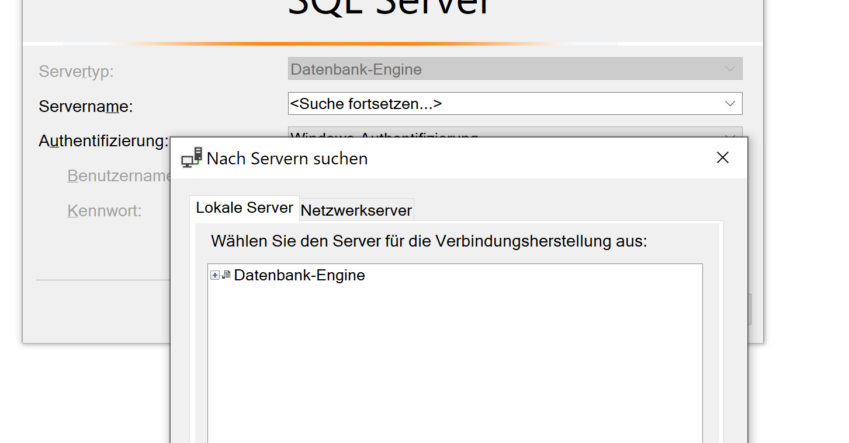
SSMS
Programm starten
Zu SQL Server verbinden (siehe Bild)
Die drei Querrys aus den DB Ordner öffnen
Der Reihenfolge nach alle ausführen:
ToUse
Prepared
Request

Slide 12
C#-Main
class main
{
private static IConfiguration _iconfiguration;
static void Main(string[] args)
{
GetAppSettingsFile();
PrintStudents();
}
static void GetAppSettingsFile() //Loads the json File into a SQL Client Config class, wich is used in StudentDA
{
var builder = new ConfigurationBuilder()
.SetBasePath(Directory.GetCurrentDirectory())
.AddJsonFile("Programm/appSettings.json", optional: false, reloadOnChange: true);
_iconfiguration = builder.Build();
}
static void PrintStudents() //Prints the Table of the Request, has to be set for each Request
{
var studentDA = new StudentDA(_iconfiguration);
var listStudentModel = studentDA.GetList();
listStudentModel.ForEach(item => //Item is Data from the List given by StudentDA
{
Console.WriteLine(item.firstName + " || " + item.lastName + " || " + item.age + " || " + item.studentID);
});
Console.WriteLine("Press any key to stop.");
Console.ReadKey();
}
}

Slide 13
JSON File with Connection String for the SQLClient
//Sting the SQL Client needs to connect to the local Database
{
"ConnectionStrings": {
"Default": "Server=LAPTOP-51NTVO5D\\SQLEXPRESS;Database=Student;Trusted_Connection=True"
}
}
Default ist nur ein mögliche art sich mit dem Server zu verbinden, ist der Client z.B. kein Admin würde ein zugriff so aussehen:
{
"ConnectionStrings": {
"Default": "Server=YOUR_SERVER;Database=mydatabase;User Id=YOUR_USER;Password=YOUR_PASSWORD;MultipleActiveResultSets=true"
}
}

Slide 14
PlatzhalterKlasse
public class ListingClass
{
//Faculty
public int Fac_FacultyID { get; set; }
public string Fac_FacultyName { get; set; }
//Student
public string Stu_firstName { get; set; }
public string Stu_lastName { get; set; }
public int Stu_age { get; set; }
public int Stu_studentID { get; set; }
//Subjekt
public int Sub_SubjectID { get; set; }
public string Sub_SubjektName { get; set; }
public int Sub_TeacherID { get; set; }
public int Sub_FacultyID { get; set; }
//Teacher
public int Tea_TeacherID { get; set; }
public String Tea_TeacherName { get; set; }
}
In dieser Klasse wird Pro Zeile einmal die Daten gespeichert und in die Ausgabeliste eingereiht.
Wichtig ist die Namenskonvention um keine Überlappungen zuzulassen.

Slide 15
public class StudentDA //<NameOfDatabase>DataAccess
{
private string _connectionString;
public StudentDA(IConfiguration iconfiguration)
{
_connectionString = iconfiguration.GetConnectionString("Default"); //Link to the Json File
}
public List<ListingClass> GetList(string TagQuerry)
{
var listStudent = new List<ListingClass>();
try // if no connection for exaple
{
using (SqlConnection con = new SqlConnection(_connectionString))
{
//TagQuerry is the parrameter tht is the Tag of the Procedure safed on the Server throught the Querry
//you should be able to write a command Querry istead of a tag
SqlCommand cmd = new SqlCommand(TagQuerry, con);
cmd.CommandType = CommandType.StoredProcedure;
con.Open();
SqlDataReader rdr = cmd.ExecuteReader();
//Reading all Lines of the Table
while (rdr.Read())
{
listStudent.Add(new ListingClass
{
Fac_FacultyName = rdr[1].ToString(),
Sub_SubjektName = rdr[0].ToString(),
Tea_TeacherName = rdr[2].ToString()
});
}
}
}
catch (Exception ex)
{
throw ex;
}
return listStudent;
}
}
Data
Access Class

Slide 16
Aufgabe
Nehmt das existierende Projekt und ermöglicht in SQL das jeder Student in jedem Fach eine Note haben kann
Befüllt dann diese neue Möglichkeit mit informationen für mindestens einen Student
Gebt dann diese Zeile in C# in der Konsole aus

